Slide 1

第十四章 解析html
授课人：李老师

Slide 2
01
HTML的构成
HTML简介
HTML是用来描述网页的一种语言，其全称叫作 Hyper Text Markup Language，即超文本标记语言。网页包括文字、按钮、图片和视频等各种复杂的元素。
创建HTML文件
文档
Pycharm中创建html文件
根元素：html
HTML结构
元素头<head>
元素<body>
不同类型的文字通过不同类型的标签来表示，如图片用 img标签表示，视频用video标签表示，段落用p标签表示，它们之间的布局又常通过布局标签div嵌套组合而成，各种标签通过不同的排列和嵌套才形成了网页的框架。

Slide 3
HTML常用标签
<!DOCTYPE html>：声明文档类型为HTML5文件。文档声明在HTML5文档必不可少，且必须放在文档的第一行。
头文件标签：
<meta>:包含多个属性
<meta charset=“UTF-8”>：设置文档字符及编码格式
<meta name=“属性值” content=“属性值详细内容”>：给搜索引擎提供必要信息，搜索引擎会根据提供的信息找到网页
<title>:网页的标题
<meta http-equiv="属性值" content="属性值详细内容">：声明浏览器如何解释编译文件, 以帮助正确和精确地显示网页内容
<link>:用于为网页链接各种文件,常用属性：
rel：用于表明被链接文件与当前文件关系。icon表明被链接图片是当前网页的icon图标。
type：表明被链接文件是什么类型，可省略。
href：表明链接文件的地址。
元素标签：
<h1></h1>...<h6></h6>：标题标签
<p></p>：段落
<br/>：换行
<hr/>:水平线
<div>:网页中最常用的分区标签，常用于网页布局使用
<img src="">:一幅图片，src表示图片的路径。
更多的内容可以通过https://www.w3school.com.cn/tags/tag_html.asp等网站查询

Slide 4
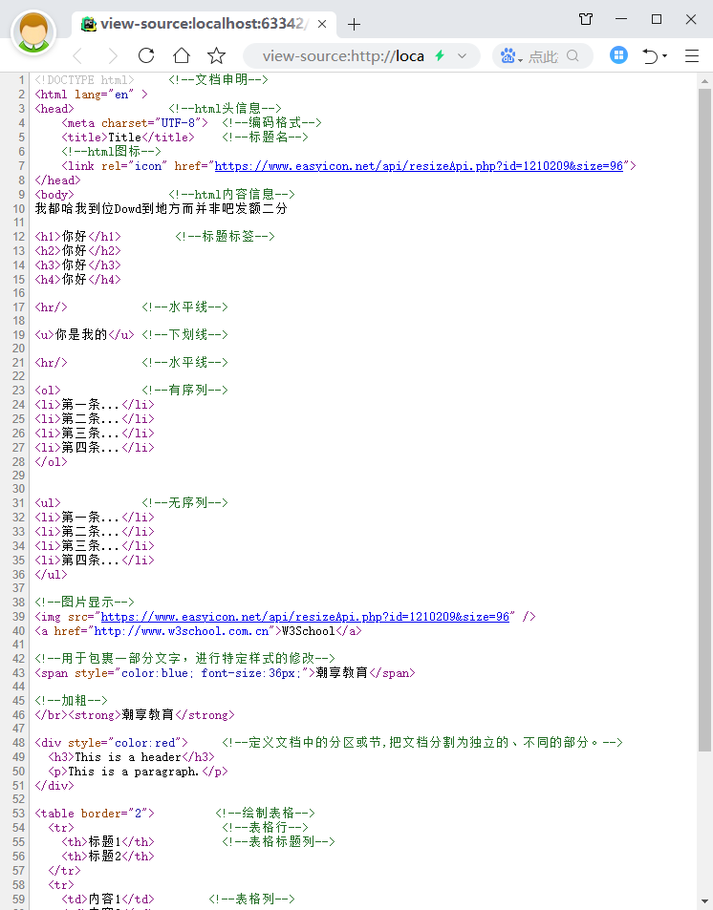



网页内容设计之后如何实现访问？
存储
设计好的网页内容
云服务器
绑定
访问
域名申请

Slide 5
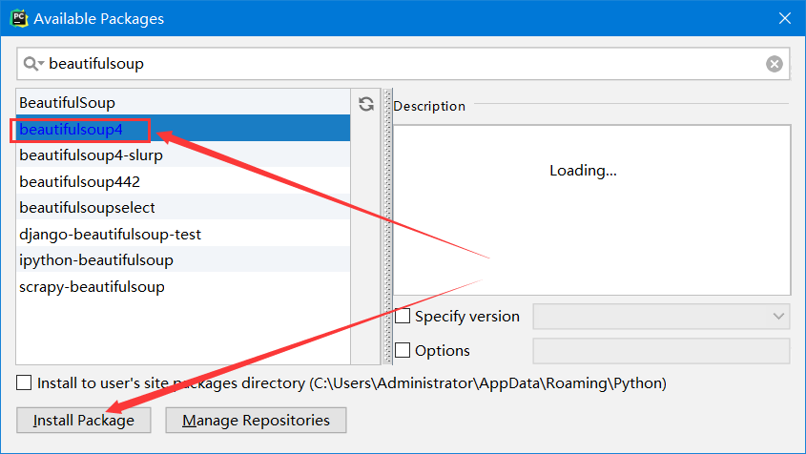
02
beautifulsoup4
Beautifulsoup简介
Beautiful Soup 是一个可以从HTML或XML文件中提取数据的Python库. BeautifulSoup 模块的名称是 bs4（表示 Beautiful Soup，
第 4 版）。
Beautifulsoup安装
方法一：cmd中安装
pip install beautifulsoup4
方法二：pycharm中安装
注意
在PyPi中还有一个名字是 BeautifulSoup 的包,但那可能不是你想要的,那是 Beautiful Soup3 的发布版本,因为很多项目还在使用BS3, 所以 BeautifulSoup 包依然有效.但是如果你在编写新项目,那么你应该安装的 beautifulsoup4；

Slide 6
安装解析器
Beautiful Soup支持Python标准库中的HTML解析器,因为那些Python版本的标准库中内置的HTML解析方法不够稳定.
Python还支持一些第三方的解析器,其中一个是lxml ,另一个纯Python实现的 html5lib , html5lib的解析方式与浏览器相同。
beautifulsoup的使用

Slide 7
文档
根元素：html
元素头<head>
元素<body>
meta标签
title标签
link标签
h1标签
h2标签
h3标签
h4标签
hr标签
ol标签
ul标签
img标签
a标签
span标签
video标签
br标签
div标签
table标签
li标签
li标签
li标签
li标签
li标签
li标签
li标签
li标签
h3标签
p标签
tr标签
tr标签
th标签
th标签
td标签
td标签

Slide 8
Beautifulsoup4中文文档：
https://beautifulsoup.readthedocs.io/zh_CN/v4.4.0/

